Slide 1
读 经
马太福音 14:13-21

Slide 2
14:13 耶稣听见了，就上船从那里独自退到野地里去。众人听见，就从各城里步行跟随他。
14:14 耶稣出来，见有许多的人，就怜悯他们，治好了他们的病人。

Slide 3
14:15 天将晚的时候，门徒进前来，说：「这是野地，时候已经过了，请叫众人散开，他们好往村子里去，自己买吃的。」
14:16 耶稣说：「不用他们去，你们给他们吃吧！」

Slide 4
14:17 门徒说：「我们这里只有五个饼，两条鱼。」
14:18 耶稣说：「拿过来给我。」
14:19 于是吩咐众人坐在草地上，就拿着这五个饼，两条鱼，望着天祝福，擘开饼，递给门徒，门徒又递给众人。

Slide 5
14:20 他们都吃，并且吃饱了；把剩下的零碎收拾起来，装满了十二个篮子。
14:21 吃的人，除了妇女孩子，约有五千。

Slide 6
五饼二鱼
马太福音 14:13-21

Slide 7
前言：
五饼二鱼，为唯一的、四福音书中都有记载的神迹。
1、时间：AD29春天，逾越节前。
2、地点：伯赛大附近的旷野地方。

Slide 8
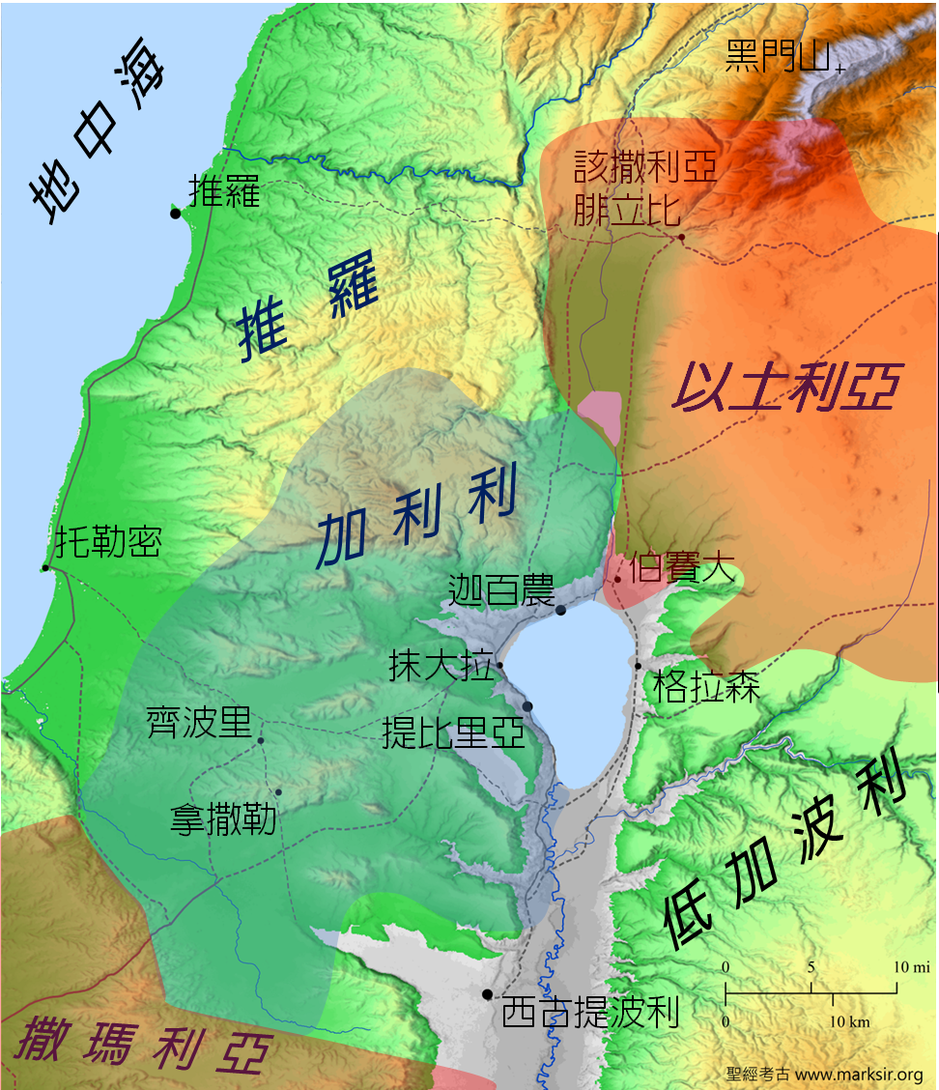

Slide 9
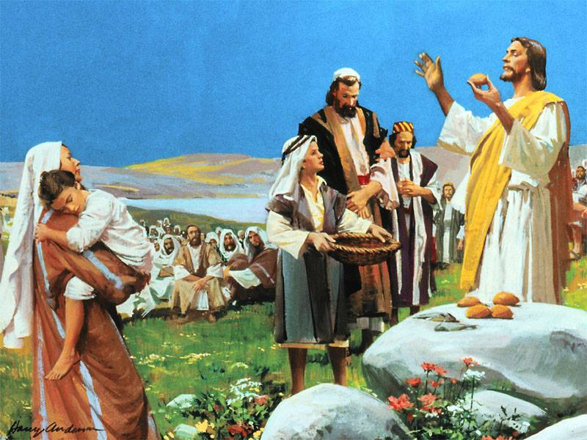

Slide 10
一、甘心献上的五饼二鱼。

Slide 11
1、耶稣知道门徒的不足。

Slide 12
马太福音
14:15 天将晚的时候，门徒进前来，说：「这是野地，时候已经过了，请叫众人散开，他们好往村子里去，自己买吃的。」
14:16 耶稣说：「不用他们去，你们给他们吃吧！」
14:17 门徒说：「我们这里只有五个饼，两条鱼。」

Slide 13
约翰福音
6:5 耶稣举目看见许多人来，就对腓力说：「我们从哪里买饼叫这些人吃呢？」
6:6 （他说这话是要试验腓力；他自己原知道要怎样行。）
6:7 腓力回答说：「就是二十两银子的饼，叫他们各人吃一点也是不够的。」

Slide 14
1、耶稣知道门徒的不足。
2、耶稣挑战门徒的奉献。

Slide 15
约翰福音
6:8 有一个门徒，就是西门•彼得的兄弟安得烈，对耶稣说：
6:9 「在这里有一个孩童，带着五个大麦饼、两条鱼，只是分给这许多人还算甚么呢？」
6:10 耶稣说：「你们叫众人坐下。」原来那地方的草多，众人就坐下，数目约有五千。

Slide 16
约翰福音
6:2 有许多人因为看见他在病人身上所行的神迹，就跟随他。
6:14 众人看见耶稣所行的神迹，就说：「这真是那要到世间来的先知！」
6:15 耶稣既知道众人要来强逼他作王，就独自又退到山上去了。

Slide 17
彼得前书
5:1 我这作长老、作基督受苦的见证、同享后来所要显现之荣耀的，劝你们中间与我同作长老的人：
5:2 务要牧养在你们中间上帝的群羊，按着上帝旨意照管他们；不是出于勉强，乃是出于甘心；也不是因为贪财，乃是出于乐意；
5:3 也不是辖制所托付你们的，乃是作群羊的榜样。
5:4 到了牧长显现的时候，你们必得那永不衰残的荣耀冠冕。

Slide 18
一、甘心献上的五饼二鱼。
二、被主祝福的五饼二鱼。

Slide 19
马太福音
14:19 于是吩咐众人坐在草地上，就拿着这五个饼，两条鱼，望着天祝福，擘开饼，递给门徒，门徒又递给众人。

Slide 20
1、主悦纳/祝福，主使用！

Slide 21
约翰福音
6:10 耶稣说：「你们叫众人坐下。」原来那地方的草多，众人就坐下，数目约有五千。
6:11 耶稣拿起饼来，祝谢了，就分给那坐着的人；分鱼也是这样，都随着他们所要的。

Slide 22
1、主悦纳/祝福，主使用！
2、主使用，献上者就得主奖赏。

Slide 23
彼得前书
5:1 我这作长老、作基督受苦的见证、同享后来所要显现之荣耀的，劝你们中间与我同作长老的人：
5:2 务要牧养在你们中间上帝的群羊，按着上帝旨意照管他们；不是出于勉强，乃是出于甘心；也不是因为贪财，乃是出于乐意；
5:3 也不是辖制所托付你们的，乃是作群羊的榜样。
5:4 到了牧长显现的时候，你们必得那永不衰残的荣耀冠冕。

Slide 24
一、甘心献上的五饼二鱼。
二、被主祝福的五饼二鱼。
三、喂饱众人的五饼二鱼。

Slide 25
马太福音
14:20 他们都吃，并且吃饱了；把剩下的零碎收拾起来，装满了十二个篮子。
14:21 吃的人，除了妇女孩子，约有五千。

Slide 26
约翰福音
6:12 他们吃饱了，耶稣对门徒说：「把剩下的零碎收拾起来，免得有糟蹋的。」
6:13 他们便将那五个大麦饼的零碎，就是众人吃了剩下的，收拾起来，装满了十二个篮子。

Slide 27
以弗所书
4:15 惟用爱心说诚实话，凡事长进，连于元首基督，
4:16 全身都靠他联络得合式，百节各按各职，照着各体的功用彼此相助，便叫身体渐渐增长，在爱中建立自己。

Slide 28
结语：
提摩太前书
6:17 你要嘱咐那些今世富足的人，不要自高，也不要倚靠无定的钱财；只要倚靠那厚赐百物给我们享受的上帝。
6:18 又要嘱咐他们行善，在好事上富足，甘心施舍，乐意供给人，
6:19 为自己积成美好的根基，预备将来，叫他们持定那真正的生命。

